Slide 1











اهلاً بكم طالباتي الجميلات
بالصف الأول متوسط
في رحلة العام الدراسي
1447 هـ

Slide 2



انقضت الإجازة بفضل الله وعدنا معاً إلى ساحات العلم
عودة حميدة .. وهمة جديدة
وعاماً دراسيًا مليئًا بالإنجاز والتميز
اللهم اجعلها عودة مباركة للجميع وحافلة بالجد والاجتهاد
ليكن بعودتنا وهج ، ولحضورنا أثر ، ولحديثنا صوت مبهج
لنتسابق إلى إنجاز يوصلنا إلى التميز

Slide 3





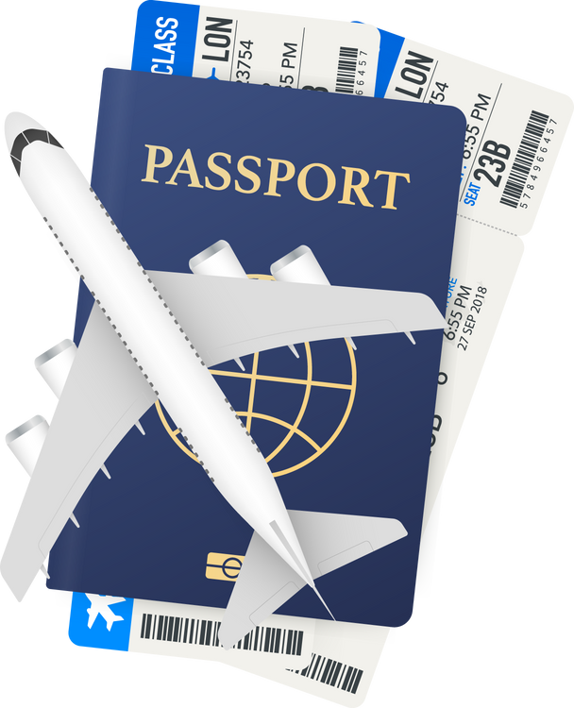


لحظة تعارف
بمن سيكون
في رحلة عامنا
الدراسي الجميل

Slide 4






الأنظمة والقوانين
طالبتي الجميلة
الاقتداء بأخلاقيات الرسول صلى الله عليه وسلم
شاركي بوضع القوانين والأنظمة لسير الرحلة التعليمية بشكل جميل ومميز .
الالتزام بوقت الحصة وعدم التأخير
الاستماع جيداً والابتعاد عن الأحاديث الجانبية
المشاركة والتفاعل بالحصص الدراسية
حل الواجبات وأداء المهام المطلوبة

Slide 5

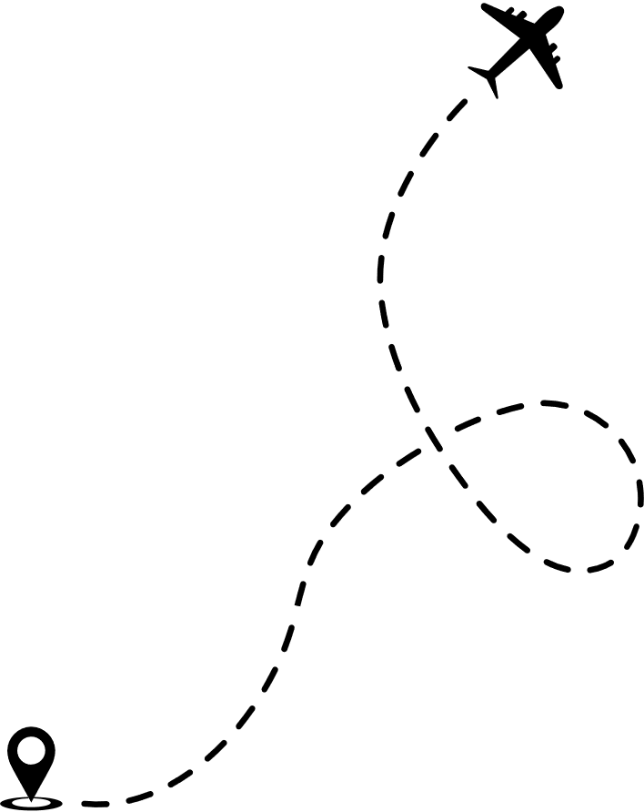


تعريف بالمنهج
2
4
الأعداد الصحيحة
3
النسبة والتناسب
1
المعادلات الخطية والدوال
الجبر والدوال

Slide 6
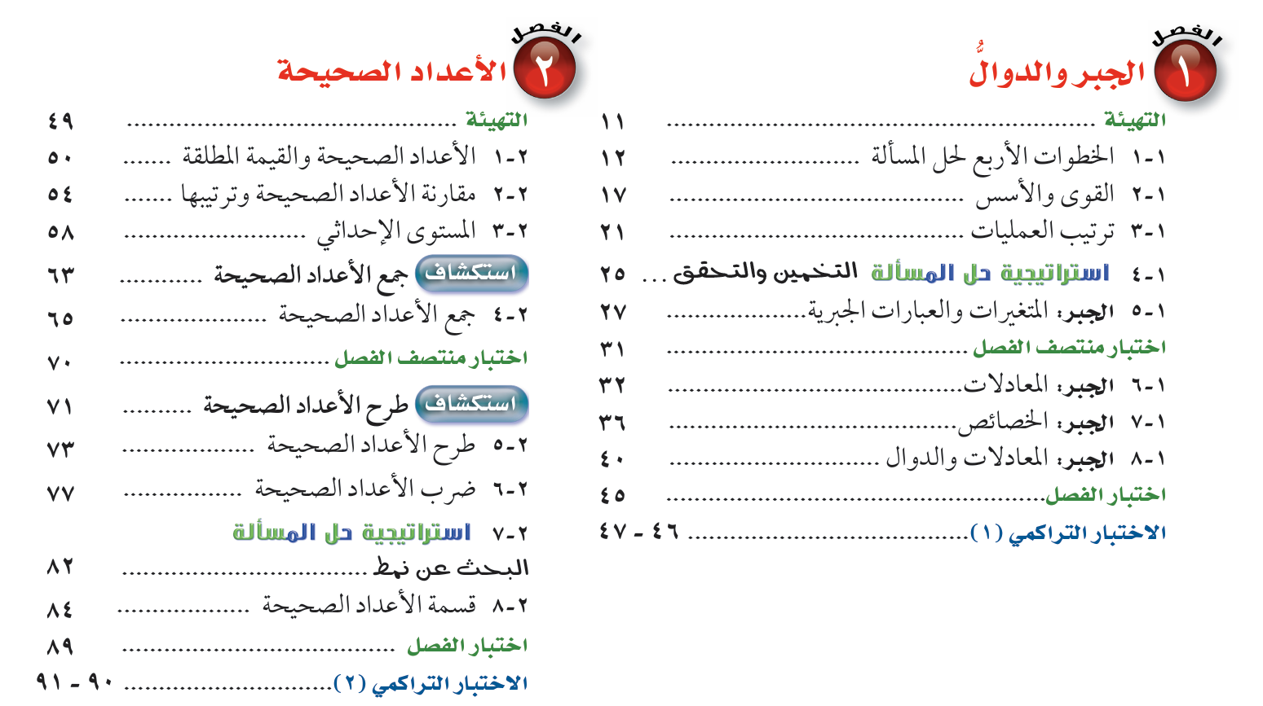
الجبر والدوال
1

Slide 7
الأعداد الصحيحة
2

Slide 8
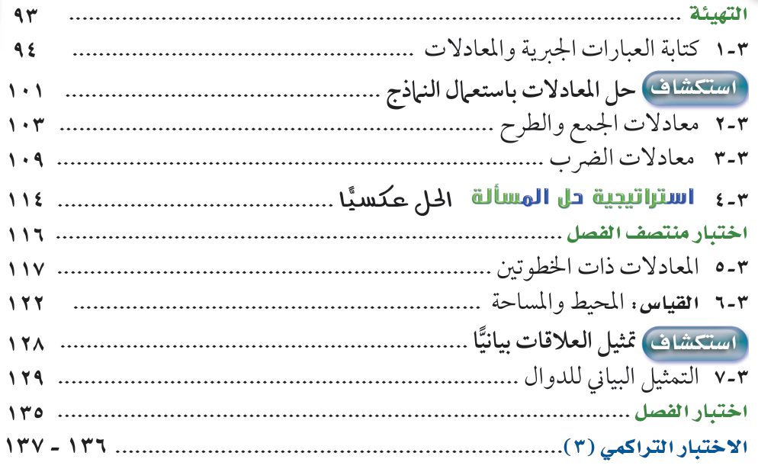
المعادلات الخطية والدوال
3

Slide 9
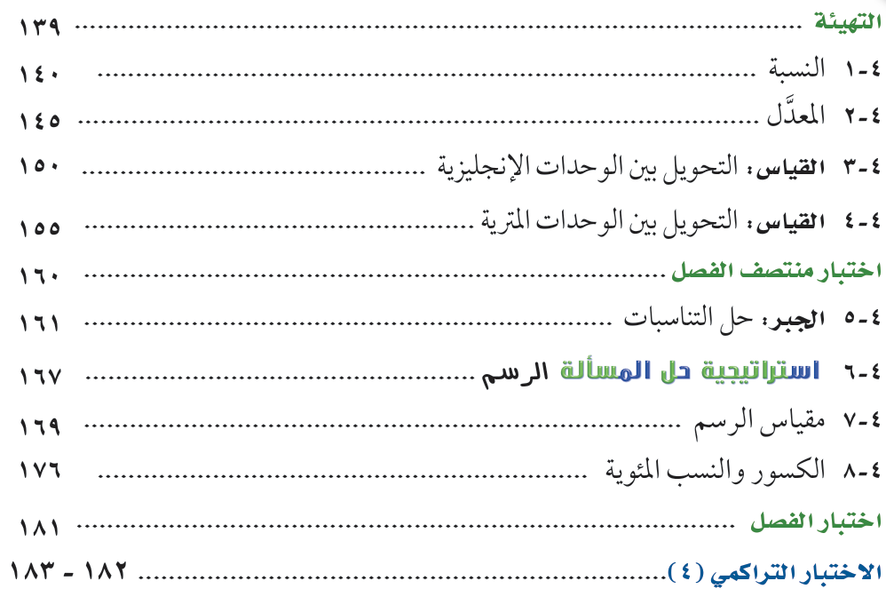
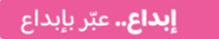
النسبة والتناسب
4

Slide 10






التحفيز والجوائز
ملكات الرياضيات
المتفوقات
نجمة الفصل
المتميزات في المهام الأدائية
المتميزات في الكتاب المدرسي

Slide 11
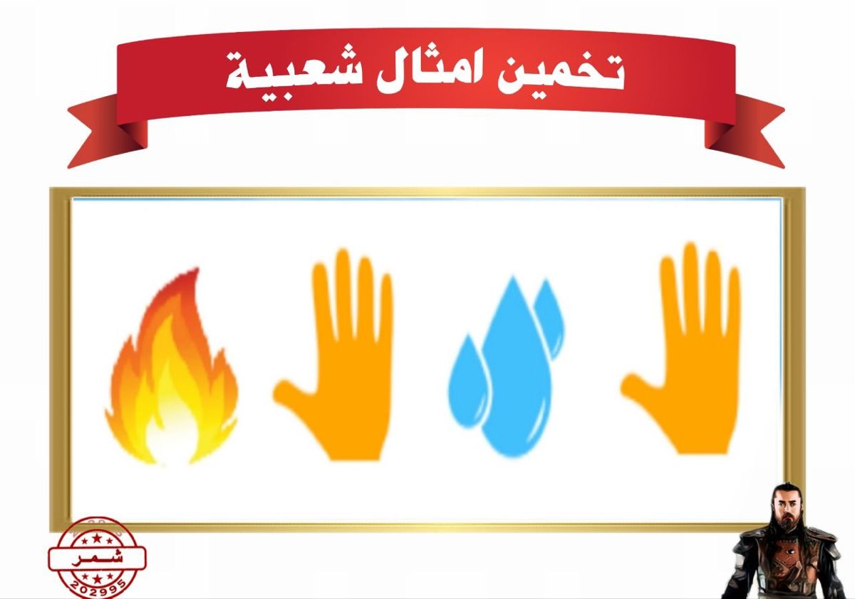





Slide 12


Slide 13


Slide 14


Slide 15




اللهم اجعلها عودة مباركة
ووفق الله الجميع لما فيه الخير
متمنين لكم التوفيق والابداع
معلمتك : فاطمه صالح السبيعي

